Slide 1
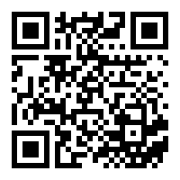
ระบบบำเหน็จค้ำประกัน กรมบัญชีกลาง - คลังจังหวัด https://dps.cgd.go.th/e-learning/gpension/2

